Slide 1


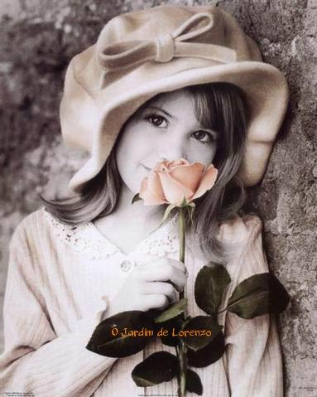
AUTOMÁTICO
FILANTROPIA
Euclides Cavaco
Ecos da Poesia
Formatação: Wal

Slide 2
QUEM NESTE MUNDO DEDICA
SUA VIDA EM PROL DE ALGUÉM
SEUS DIREITOS ABDICA
POR AMOR FAZENDO O BEM.
Ecos da Poesia
Formatação: Wal

Slide 3
O VERDADEIRO ALTRUISMO
É O DAR SEM EXIGIR
GESTO DE PURO HUMANISMO
SEM LOGRAR NADA ATINGIR.
Ecos da Poesia
Formatação: Wal

Slide 4
SE A NOBRE FILANTROPIA
TIVESSE EM NÓS MAIS PRIMOR
O NOSSO MUNDO SERIA
DE CERTO MUITO MELHOR.
Ecos da Poesia
Formatação: Wal

Slide 5
QUE OS CORAÇÕES MOTIVADOS
POR ESTA FILOSOFIA
SEJAM SEMPRE ILUMINADOS
À LUZ DA FILANTROPIA!...
Euclides Cavaco
Ecos da Poesia
Formatação: Wal

Slide 6
Créditos
TEXTO DE EUCLIDES CAVACO
UM POETA PORTUGUÊS NO CANADÃ
LONDON – CANADÁ
MÚSICA: EU JÁ NÃO SEI (Paulo Parreira)
FORMATAÇÃO: WAL
Ecos da Poesia
Formatação: Wal

Slide 7
NÃO RETIRE E NEM ADULTERE OS CRÉDITOS. RESPEITE OS DIREITOS AUTORAIS DO POETA EUCLIDES CAVACO.
Ecos da Poesia
Formatação: Wal

Slide 8
WWW.SERGRASAN.COM/ECOSDAPOESIA
cavaco@sympatico.ca
“...O NOSSO MUNDO SERIA
DE CERTO MUITO MELHOR...”
Ecos da Poesia
Formatação: Wal

